Slide 1
第五讲 微程序设计和异常处理
主 要 内 容
硬连线路控制器设计的优点和缺点
微程序设计控制器的基本思想
微程序、微指令、微操作和微命令的概念及其关系
微指令格式设计
微操作码字段
水平微程序：不译法、字段直接编译法、字段间接编译法
垂直微程序：垂直编译法
下条微指令地址确定方式
增量法（计数器法）
断定法（下址字段法）
MIPS指令子集的微程序控制器设计
为什么处理器设计要考虑异常的处理
“异常”和“中断”的概念
如何在数据通路中加入异常处理部件
如何控制数据通路中的异常处理部件

Slide 2
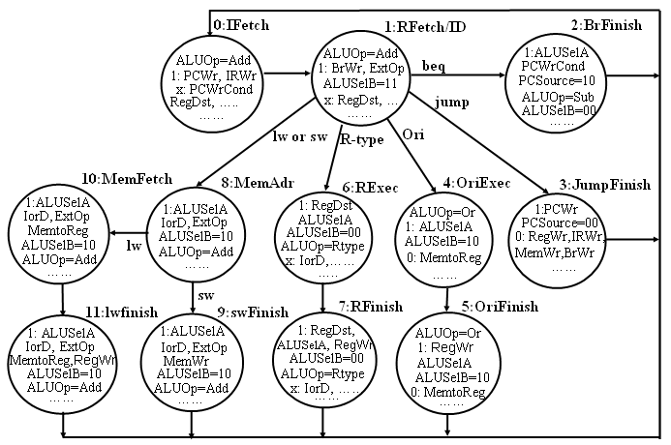
回顾：状态转换图
每个状态下，输出的控制信号有相应的不同取值！
每来一个时钟，进入下一个状态
问题：控制器应采用“摩尔机”还是“米利机”实现？
问题：各指令的时钟数多少？
R-4, ori-4, beq-3, Jump-3, lw-5, sw-4
下一步目标：设计“状态转换电路” 即：控制器

Slide 3
回顾：多周期控制器的实现
回忆单周期控制器的实现：控制信号在整个指令执行过程中不变，用真值表能反映指令和控制信号的关系。根据真值表就能实现控制器！
多周期控制器能不能这样做？
初始表示
顺序控制
逻辑表示
实现技术
Finite State Diagram
Microprogram
多周期数据通路的控制更复杂，体现在：
每个指令有多个周期，每个周期控制信号取值不同！
Explicit Next State
Function
Microprogram counter
+ Dispatch ROMs
Logic Equations
Truth Tables
多周期控制器功能描述方式：
有限状态机：
用硬连线路(PLA)实现
微程序：
用ROM存放微程序实现
PLA
ROM
“microprogrammed control”
“hardwired control”
硬连线路控制器
（硬布线控制器）
微程序控制器
SKIP

Slide 4
回顾：用PLA电路实现的组合逻辑控制单元
beq j ori R lw sw lw sw
Op5
R= 000000
beq=000100
lw= 100011
sw= 101011
ori= 001011
j= 000010
Op4
Op3
Op2
Op1
Op0
S3
S2
S1
S0
当前状态
1 1 1 1 1 1 8 8 0 1 2 3 4 5 6 7 8 9 10 11
NS3
0 = 0000
1 = 0001
2 = 0010
3 = 0011
4 = 0100
5 = 0101
6 = 0110
7 = 0111
8 = 1000
9 = 1001
10 = 1010
11 = 1011
NS2
NS1
NS0
PCWr
IorD
…
RegDst
…

Slide 5
硬连线路设计和微程序设计
硬连线路设计的特点：
优点：速度快，适合于简单或规整的指令系统，例如，MIPS指令集。
缺点：它是一个多输入/多输出的巨大逻辑网络。对于复杂指令系统来说，结构庞杂，实现困难；修改、维护不易；灵活性差。甚至无法用有限状态机描述！
简化控制器设计的一个方法：微程序设计
微程序控制器的基本思想：
仿照程序设计的方法，编制每个指令对应的微程序
每个微程序由若干条微指令构成，各微指令包含若干条微命令
（一条微指令相当于一个状态，一个微命令就是状态中的控制信号）
所有指令对应的微程序放在只读存储器中，执行某条指令时，取出对应
微程序中的各条微指令，对微指令译码产生对应的微命令，这个微命
令就是控制信号。这个只读存储器称为控制存储器（Control
Storage），简称控存CS 。
微程序设计的特点：具有规整性、可维性和灵活性，但速度慢。

Slide 6
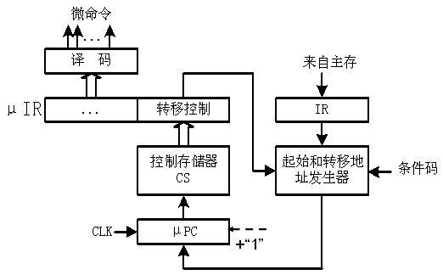
微程序控制器的基本结构
指令
输入：指令、条件码
输出：控制信号(微命令)
核心：控存CS
µPC：指出将要执行的微指令在CS中的位置
µIR： 正在执行的微指令
每个时钟执行一条微指令
微程序第一条微指令地址由起始地址发生器产生
顺序执行时， µPC+1
转移执行时，由转移控制字段指出对哪些条件码进行测试，转移地址发生器根据条件码修改µPC
最初把固化在ROM的微程序称固件（Firmware），表示用软件实现的硬部件，现在对固件通俗的理解是在ROM中“固化的软件”。

Slide 7
状态和微程序的对应关系
该处理器的CS中有几个微程序？
每条指令用一个微程序实现
每个微程序由若干微指令组成，每个状态对应一条微指令
取指令和译码用专门的微程序实现，称为取指微程序
3条
上述取指微程序包含几条微指令？ lw指令有几条微指令？
2条

Slide 8


微程序\微指令\微命令\微操作的关系
将指令的执行转换为微程序的执行
微程序是一个微指令序列
每条微指令是一个0/1序列，其中包含若干个微命令（即：控制信号）
微命令控制数据通路的执行
一条机器指令
控制程序执行要解决什么问题？
(1) 指令如何译码、执行
(2) 下条指令到哪里去取
微程序执行也要解决两个问题：
(1)微指令如何对微命令编码
(2)下条微指令在哪里
一个微程序
微指令1
微指令2
微指令n
微命令1
微命令2
微命令m
微操作
微操作
微操作

Slide 9
第一个问题：微指令格式的设计
水平型微指令
基本思想：相容微命令尽量多地安排在一条微指令中。
优点：微程序短，并行性高，适合于较高速度的场合。
缺点：微指令长，编码空间利用率较低，并且编制困难。
垂直型微指令
基本思想：一条微指令只控制一、二个微命令。
优点：微指令短，编码效率高，格式与机器指令类似，故编制容易。
缺点：微程序长，一条微指令只能控制一、二个，无并行，速度慢。
垂直型微指令面向算法描述，水平型微指令面向内部控制逻辑描述

Slide 10
第一个问题：微指令格式的设计
微指令中包含了：若干微命令、下条微指令地址（可选）、常数（可选）
微指令格式：
µOP
µAddr
常数
µOP: 微操作码字段，产生微命令；
µAddr：微地址码字段，产生下条微指令地址。
微指令格式设计风格取决于微操作码的编码方式 （微命令：控制信号）
微操作码编码方式：
不译法（直接控制法）
字段直接编码（译）法
字段间接编码（译）法
最小（最短、垂直）编码（译）法
水平型微指令风格
垂直型微指令风格

Slide 11
不译法(直接控制法)
基本思想： 一位对应一个微命令（控制信号），不需译码。
IR
下条微指令地址
微地址寄存器Ⅱ
G
微地址寄存器Ⅰ
微地址
译码器
时钟
条件码
控制信号
Wilkes微程序控制器是最早提出的，采用的就是不译法。

Slide 12
多周期数据通路对应的微操作码
PCWr
PCWrCond
PCSrc
BrWr
Zero
IorD
MemWr
IRWr
RegDst
RegWr
ALUSelA
1
Target
Mux
32
PC
32
32
0
0
Zero
Rs
Mux
0
Ra
32
Mux
RAdr
Rt
5
busA
32
32
Rb
1
ALU
32
Ideal
Memory
Instruction Reg
5
Reg File
32
1
Rt
0
4
0
WrAdr
32
Mux
Rw
busB
32
32
Din
Dout
Rd
busW
32
1
32
32
1
2
1
Mux
0
3
ALU
Control
<< 2
2
3
Imm
Extend
采用不译法的微操作码格式为：
16
32
ALUOp
ExtOp
MemtoReg
ALUSelB
PCWr
IorD
MemWr
PCSrc
BrWr
该图对应控制器的微指令长度为多少位？
控制字 (微指令) 长度等于控制信号（微命令）总位数
17位

Slide 13
状态和微程序的对应关系
该处理器的CS中有几个微程序？
每条指令用一个微程序实现
每个微程序由若干微指令组成，每个状态对应一条微指令
状态号相当于微指令所在的存储单元地址
取指令和译码用专门的微程序实现，称为取指微程序
PCWr
IorD
MemWr
PCSrc
BrWr
BACK

Slide 14
R-type指令的执行周期（第三个周期）
RExec
1: RegDst
ALUSelA
ALU Output ← busA op busB
ALUSelB=01
R-type指令第一个周期控制信号取值？
ALUOp=Rtype
x: PCSrc, IorD
PCWr=0
PCWrCond=0
MemtoReg
PCSrc=x
BrWr=0
ExtOp
Zero
IorD=x
MemWr=0
IRWr=0
RegDst=1
RegWr=0
ALUSelA=1
1
Target
Mux
32
PC
32
32
0
0
Zero
Rs
Mux
0
Ra
32
Mux
Adr
Rt
5
busA
32
32
Rb
1
ALU
32
Real
Memory
Instruction Reg
5
Reg File
32
1
Rt
0
4
0
32
Mux
Rw
busB
32
Din
Dout
Rd
busW
32
1
32
32
1
2
1
Mux
0
3
ALU
Control
<< 2
采用不译法的微操作码格式为：
PCWr
IorD
MemWr
PCSrc
BrWr
Imm
Extend
16
32
ALUOp=Rtype
RExec对应的微指令为:
ExtOp=x
MemtoReg=0
ALUSelB=01
0
x
0
x
0

Slide 15
不译法(直接控制法)
基本思想： 一位对应一个微命令（控制信号），不需译码。
优点：
并行控制能力强，且不必译码，故执行速度快。
编制的微程序短。
缺点：
微指令字很长，可能多达几百位。
编码空间利用率低。(几百位中可能只有几位为1)
微操作码编码方式：
不译法（直接控制法）
字段直接编码（译）法
字段间接编码（译）法
最小（最短、垂直）编码（译）法
水平型微指令风格
垂直型微指令风格

Slide 16
字段直接编码法
基本思想：
将微指令分成若干字段，每个字段对包含的若干微命令编码
把互斥微命令组合在同一字段，相容微命令组合在不同字段
一条微指令中最多可同时发出的微命令个数就是字段数
优点：
有较高的并行控制能力，速度较快。
微指令短，能压缩到不译法的1/2到1/3，节省控存容量。
缺点:
增加译码线路，并开销一部分时间。但因分段后各字段位数少，所以译码对微指令的执行速度影响不大。
相容微操作：能同时进行的微操作，称为相容的。
互斥微操作：不能同时进行的微操作，称为互斥的。例如：
ALU运算( add/sub/or/… )，存储器操作( 读指令/读数据/写数据 )
你还能想出哪些互斥微操作？
从各个寄存器送总线: R1_{out}、R2_{out}

Slide 17
实例：IA-32处理器的实现
问题：IA-32处理器适合用单周期还是多周期方式来实现？
单周期方式：
每条指令都按最复杂指令时间执行（指令执行效率低！）
功能部件不能重复使用，对于一条具有多个复杂寻址的指令来说，可能要用到相当多个ALU。（成本高！）
多周期方式：
各指令执行时间可不同，简单指令3-4个时钟，复杂指令几十个时钟
（指令执行效率高！）
功能部件可以在一条指令执行过程中重复使用，这对于一条指令中具有多个复杂寻址的指令，非常有好处（成本低！）
问题：IA-32处理器适合用硬连线路控制器还是微程序控制器来实现？
Hardwired Control：速度快，但无法实现复杂指令
Microprogrammed control：容易实现复杂指令，但速度慢
从80x486开始，采用了一种折中的方式：
简单指令用Hardwired Control
复杂指令用microcoded control，不需为复杂指令构造复杂的控制电路

Slide 18
回顾：异常和中断的处理
程序执行过程中CPU会遇到一些特殊情况，使正在执行的程序被“中断”
此时，CPU中止原来正在执行的程序，转到处理异常情况或特殊事件的程序去执行，执行后再返回到原被中止的程序处（断点）继续执行
程序执行被 “中断” 的事件有两类
内部“异常”：在CPU内部发生的意外事件或特殊事件
按发生原因分为硬故障中断和程序性中断两类
硬故障中断：如电源掉电、硬件线路故障等
程序性中断：执行某条指令时发生的“例外(Exception)”，如溢出、缺页、越界、越权、非法指令、除数为0、堆栈溢出、访问超时、断点设置、单步、系统调用等
外部“中断”：在CPU外部发生的特殊事件，通过“中断请求”信号向CPU请求处理。如实时钟、控制台、打印机缺纸、外设准备好、采样计时到、DMA传输结束等。

Slide 19
回顾：处理器中的异常处理机制
检测到异常时，处理器必须进行以下基本处理：
① 关中断（“中断/异常允许”状态位清0）：使处理器处于“禁止中断”状态，以防止新异常(或中断)破坏断点、程序状态和现场（现场指通用寄存器的值）。
② 保护断点和程序状态：将断点和程序状态保存到堆栈或特殊寄存器中。即：
PC→堆栈 或 EPC（专门存放断点的寄存器）
PSWR →堆栈 或 EPSWR （专门保存程序状态的寄存器）
PSW（Program Status Word）：程序状态字，包括条件码、中断码、状态位等。
PSWR（PSW寄存器）：用于存放程序状态字的寄存器。如，X86的FLAGS）。
③ 识别异常事件：有软件识别和硬件识别（向量中断方式）两种不同的方式。

Slide 20
回顾：处理器中的异常处理机制
有两种不同的识别方式：软件识别和硬件识别（向量中断方式）。
（1）软件识别（MIPS采用）
设置一个异常状态寄存器（MIPS中为Cause寄存器），用于记录异常原因。操作系统使用一个统一的异常处理程序，该程序按优先级顺序查询异常状态寄存器，识别出异常事件。
（例如：MIPS中位于内核地址0x8000 0180处有一个专门的异常处理程序，用于检测异常的具体原因，然后转到内核中相应的异常处理程序段中进行具体的处理）
（2）硬件识别（向量中断）（80x86采用）
每个异常和中断都有一个异常/中断号，根据此号，到中断向量表（中断描述符表）中读取对应的具体的中断服务程序的入口地址。

Slide 21
MIPS带异常处理的数据通路设计
MIPS采用软件（操作系统提供的一个特定的异常查询程序）识别中断源
数据通路中需增加以下两个寄存器：
EPC：32位，用于存放断点（异常处理后返回到的指令的地址）。
写入EPC的断点可能是正在执行的指令的地址（故障时），也可能是下条指令的地址（自陷和中断时）。前者需要把PC的值减4后送到EPC，后者则直接送PC到EPC why？
Cause：32位（有些位还没有用到），记录异常原因。
假定处理的异常类型有以下两种：
未定义指令（Cause=0）、溢出（Cause=1）
需要加入两个寄存器的“写使能”控制信号
EPCWr：在保存断点时该信号有效，使断点PC写入EPC。
CauseWr：在处理器发现异常（如：非法指令、溢出）时，该信号有效，使异常类型被写到Cause寄存器。
需要一个控制信号IntCause来选择正确的值写入到Cause中
需要将异常查询程序的入口地址（MIPS为0x8000 0180）写入PC，可以在原来PCSource控制的多路复用器中再增加一路，其输入为0x8000 0180

Slide 22
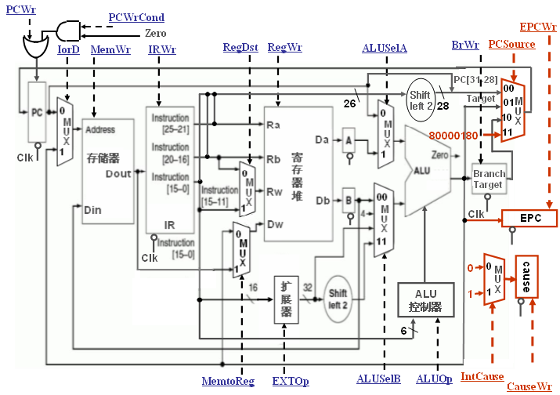
带异常处理的数据通路
需加入两个寄存器的“写使能”控制信号
EPCWr：保存断点时该信号有效，使断点PC写入EPC
CauseWr：在处理器发现异常（如：非法指令、溢出）时
该信号有效，使异常类型被写到Cause寄存器
需一个控制信号IntCause来选择正确的值写入到Cause中
需将异常查询程序入口地址（MIPS为0x8000 0180）写入PC， 可在原PCSource控制的多路器中再增加一路，其输入为 0x8000 0180。
NEXT

Slide 23
带异常处理的控制器设计
12 UndefInstr
在有限状态机中增加异常处理的状态，每种异常占一个状态
每个异常处理状态中，需考虑以下基本控制
Cause寄存器的设置
计算断点处的PC值（PC-4），并送EPC
将异常查询程序的入口地址送PC
将中断允许位清0（关中断）
假设要控制的数据通路中有以下两种异常处理
未定义指令（Cause=0）：状态12
数据溢出（Cause=1）：状态13
在原来状态转换图基础上加入两个异常处理状态
如何检测是否发生了这两种异常
未定义指令：当指令译码器发现op字段
是一个未定义的编码时
数据溢出：当R-Type指令执行后在ALU
输出端的Overflow为1时
IntCause=0
CauseWrite=1
ALUSelA=0
ALUSelB=01
ALUop=Sub
EPCWrite=1
PCWrite=1
PCSrc=11
12 未定义指令异常状态
13 Overflow
IntCause=1
注：7条指令共需12个状态：第0~11状态
CauseWrite=1
ALUSelA=0
ALUSelB=01
ALUop=Sub
EPCWrite=1
PCWrite=1
PCSrc=11
13 数据溢出异常状态

Slide 24
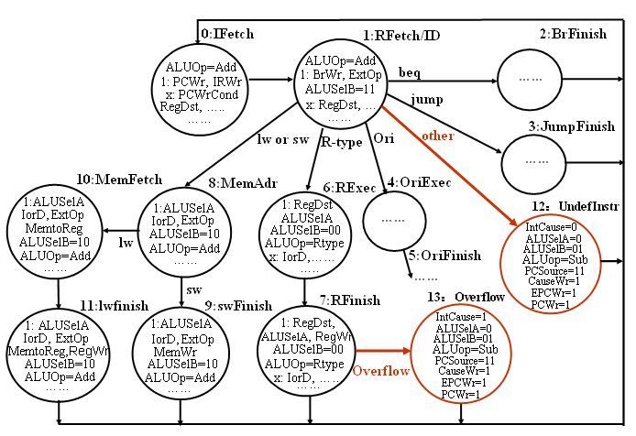
问题：何时检测“缺页”？
MMU中地址转换时！
加入异常处理后的有限状态转换图
问题：中断检测能否和异常检测一样，在指令执行中进行？
中断随机发生，与指令执行不同步
不能在指令执行中检测
总是每条指令执行结束时检测
问题：为什么在指令执行中不能
响应中断？
因为无法回到一条指令的中间
继续执行
“fault”异常的检测在指令执行中。
“trap”异常怎样检测？
指令译码（系统调用指令）或条件码检测（单步）
加入异常处理后的控制器设计可根据该有限状态机实现
异常响应周期
中断隐指令
想象一下：IA-32的异常处理中中断响应过程需要多少个时钟周期？

Slide 25
TLB缺失处理和缺页处理
TLB缺失处理（可以由硬件处理，也可发出“TLB缺失”异常由软件来处理）
TLB miss说明可能发生以下两种情况之一：
页在内存中：只要把主存中的页表项装载到TLB中
页不在内存中(缺页)：OS从磁盘调入一页，并更新主存页表和TLB
缺页（page fault）处理
当主存页表的页表项中“valid”位为“0”时，发生page fault
Page fault是一种“故障”异常，按以下方式处理（MIPS异常处理）
关中断（中断允许位清0）
在Cause寄存器置相应位为“1”
发生缺页的指令地址（PC减4）送EPC
0x8000 0180(异常查询程序入口)送PC
执行OS的异常查询程序，取出Cause寄存器中相应的位分析，得知发生了“缺页”，转到“缺页处理程序”执行
page fault一定要在发生缺失的存储器操作时钟周期内捕获到，并在下个时钟转到异常处理，否则，会发生错误。
例：lw $1, 0($1) ，若没有及时捕获“异常”而使$1改变，则再重新执行该指令时，所读的内存单元地址被改变，发生严重错误！

Slide 26
本讲小结
硬连线路控制器的优点是速度快，适合于简单规整指令集的数据通路；缺点是设计周期长、繁琐、不灵活、不易修改和增删指令
微程序控制器设计借用程序设计思想，将每个周期所涉及的状态用只读存储器保存起来，执行到某条指令时，把这条指令对应的状态按序取出，转换为控制信号。优点：简化设计、灵活、易修改、易维护；缺点：速度慢
异常会改变程序执行流程，所以处理器设计要考虑异常处理
在数据通路中加入异常处理必须考虑：
保存断点和异常原因，并将控制转到异常处理程序首地址处
带异常处理的有限状态机中，每个异常对应一个状态，并需考虑进入状态的检测条件

Slide 27
本章总结1
CPU的主要功能
周而复始执行指令
执行指令过程中，若发现异常情况，则转异常处理
每个指令结束，查询有没有中断请求，有则响应中断
CPU的内部结构
由数据通路(Datapath)和控制单元(Control unit)组成
数据通路中包含组合逻辑单元和存储信息的状态单元
组合逻辑单元用于对数据进行处理，如：加法器、运算器ALU、扩展器（0扩展或符号扩展）、多路选择器、以及状态单元的读操作线路等。
状态单元包括触发器、寄存器、寄存器堆、数据/指令存储器等，用于对指令执行的中间状态或最终结果进行保存。
控制单元对指令进行译码，与指令执行得到的条件码或当前机器的状态、时序信号（时钟）等组合，生成对数据通路进行控制的控制信号

Slide 28
本章总结2
CPU中的寄存器
用户可见寄存器（用户可使用）
通用寄存器：用来存放地址或数据，需在指令中明显给出
专用寄存器：用来存放特定的地址或数据，无需在指令中明显给出
数据寄存器：专用于保存数据，可以是通用或专用寄存器
地址寄存器：专用于保存地址，可以是通用或专用寄存器。如：段指针、变址器、基址器、堆栈指针、栈帧指针等。
标志(条件码)寄存器、程序计数器PC：部分可见。由CPU根据指令执行结果设定，只能以隐含方式读出其中若干位，用户程序（非内核程序）不能改变
控制和状态寄存器（用户不可使用）
指令寄存器IR
存储器地址寄存器MAR
存储器缓冲(数据)寄存器 MBR / MDR
程序状态字寄存器PSWR
临时寄存器：用于存放指令执行过程中的临时信息
其他寄存器：如，进程控制块指针、系统堆栈指针、页表指针等

Slide 29
本章总结3
指令执行过程
取指、译码、取数、运算、存结果、查中断
指令周期：取出并执行一条指令的时间，由若干个时钟周期组成
时钟周期：CPU中用于信号同步的信号，是CPU最小的时间单位
（传统处理器一个指令周期由多个机器周期组成。一般把完成一次总线操作访问主存或I/O的时间称为机器周期 ，一个机器周期由多个时钟组成）
数据通路的定时方式
现代计算机都采用时钟信号进行定时
一旦时钟有效信号到来，数据通路中的状态单元可以开始写入信息
如果状态单元每个周期都更新信息，则无需加“写使能”控制信号，否则，需加“写使能”控制信号，以使必要时控制信息写入寄存器
数据通路中信息的流动过程
每条指令在取指令阶段和指令译码阶段都一样
每条指令的功能不同，故在数据通路中所经过的部件和路径可能不同
数据在数据通路中的流动过程由控制信号确定
控制信号由控制器根据指令代码来生成

Slide 30
本章总结4
单周期处理器的设计
每条指令都在一个时钟周期内完成
时钟周期以最长的Load指令所花时间为准
无需加临时寄存器存放指令执行的中间结果
同一个功能部件不能重复使用
控制信号在整个指令执行过程中不变，所以控制器设计简单，只要写出指令和控制信号之间的真值表，就可以设计出控制器
多周期处理器的设计
每条指令分成多个阶段，每个阶段在一个时钟内完成
不同指令包含的时钟个数不同
阶段的划分要均衡，每个阶段只能完成一个独立、简单的功能，如：
一次ALU操作
一次存储器访问
一次寄存器存取
需加临时寄存器存放指令执行的中间结果
同一个功能部件能在不同的时钟中被重复使用
可用有限状态机来表示指令执行流程，并以此设计控制器

Slide 31
本章总结5
控制单元实现方式
有限状态机描述方式
每个时钟周期包含的控制信号的值的组合看成一个状态，每来一个时钟，控制信号会有一组新的取值，也就是一个新的状态
所有指令的执行过程可用一个有限状态转换图来描述
用一个组合逻辑电路（一般为PLA电路）来生成控制信号，用一个状态寄存器实现状态之间的转换
实现的控制器称为硬布线控制器
微程序描述方式
每个时钟周期所包含的控制信号的值的组合看成是一个0/1序列，每个控制信号对应一个微命令，控制信号取不同的值，就发出不同的微命令
若干微命令组合成一个微指令，每条指令所包含的动作就由若干条微指令来完成，每来一个时钟，执行一条微指令
每条指令对应一个微程序，执行时，先找到对应的第一条微指令，然后按照特定的顺序取出后续的微指令执行
实现的控制器称为微程序控制器

Slide 32
本章作业
第5章习题
4、6、7、9、11

